Slide 1
행성 커스터마이징
2023.08.04
20191019 전도연

Slide 2
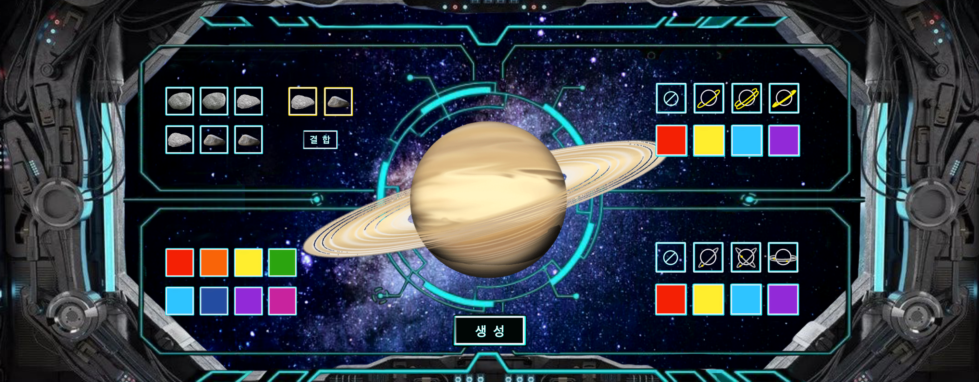
UI 시안

Slide 3
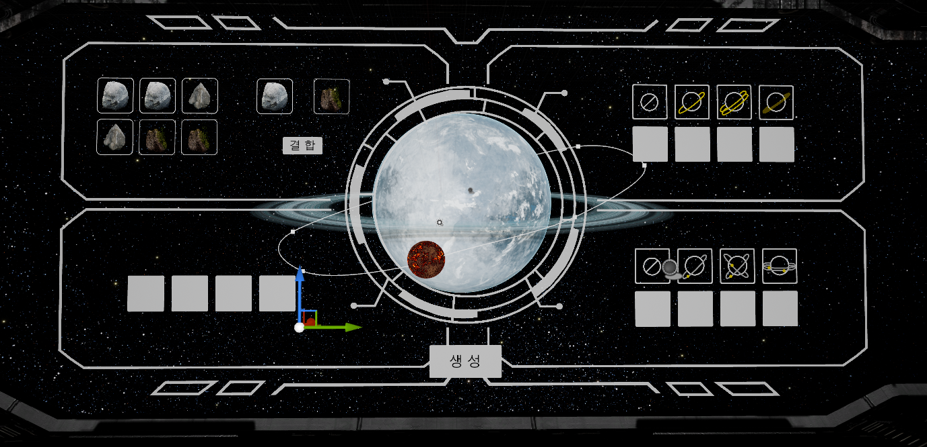
언리얼 구현

Slide 4
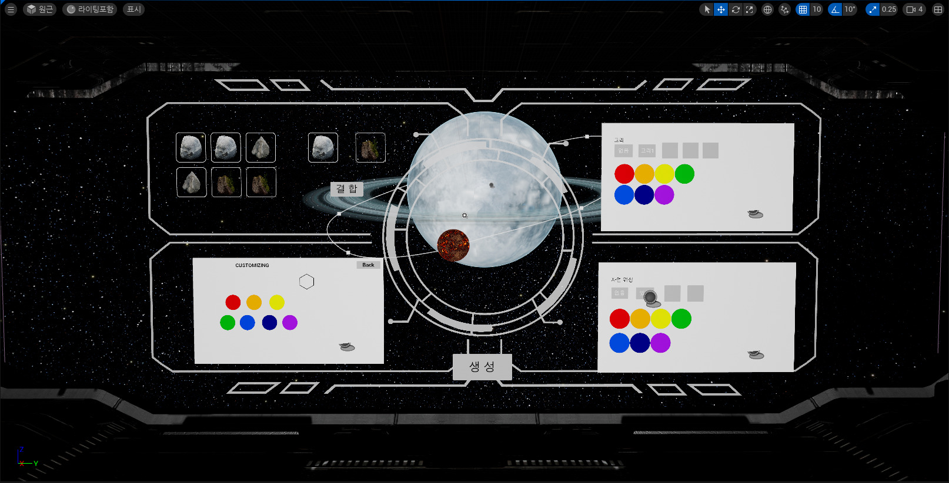
UI 정면

Slide 5
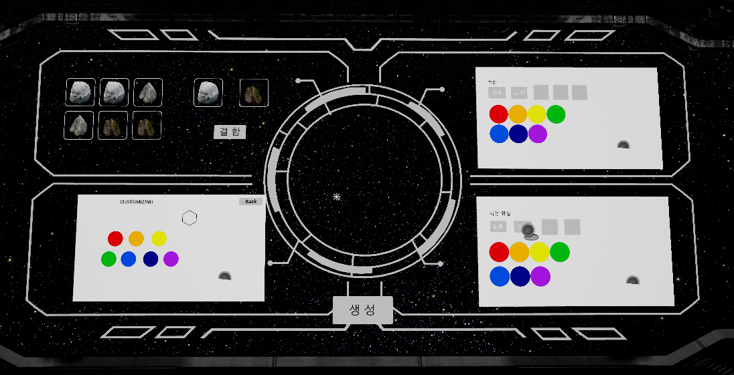
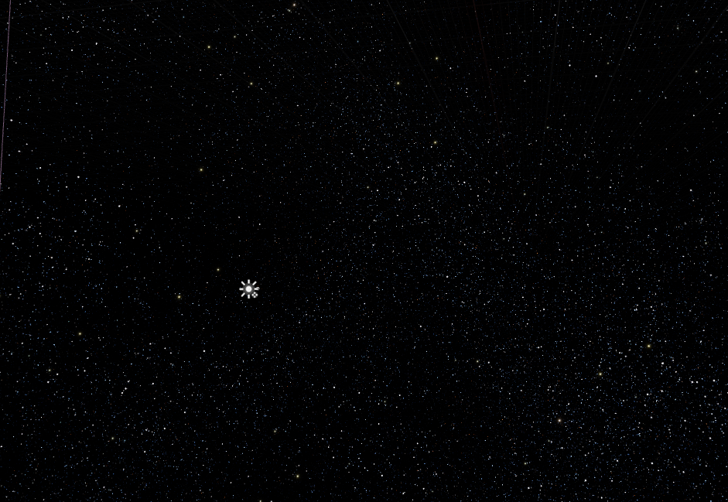
1단계 - 초기

Slide 6
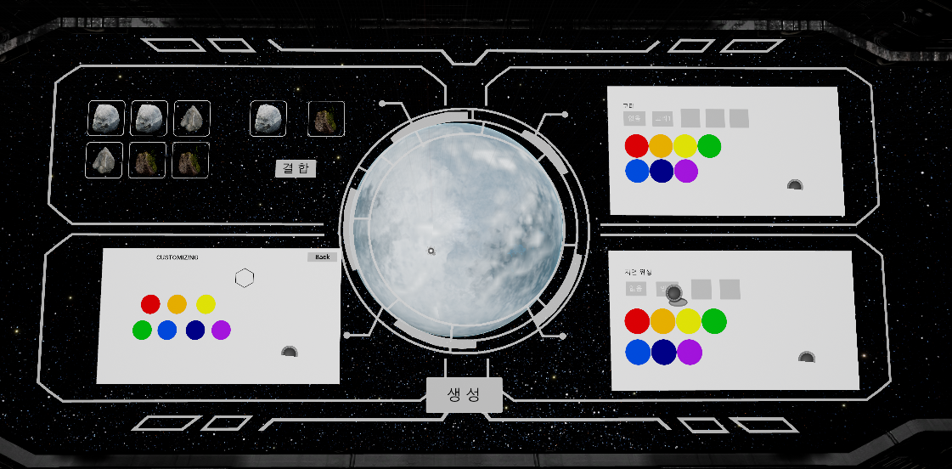
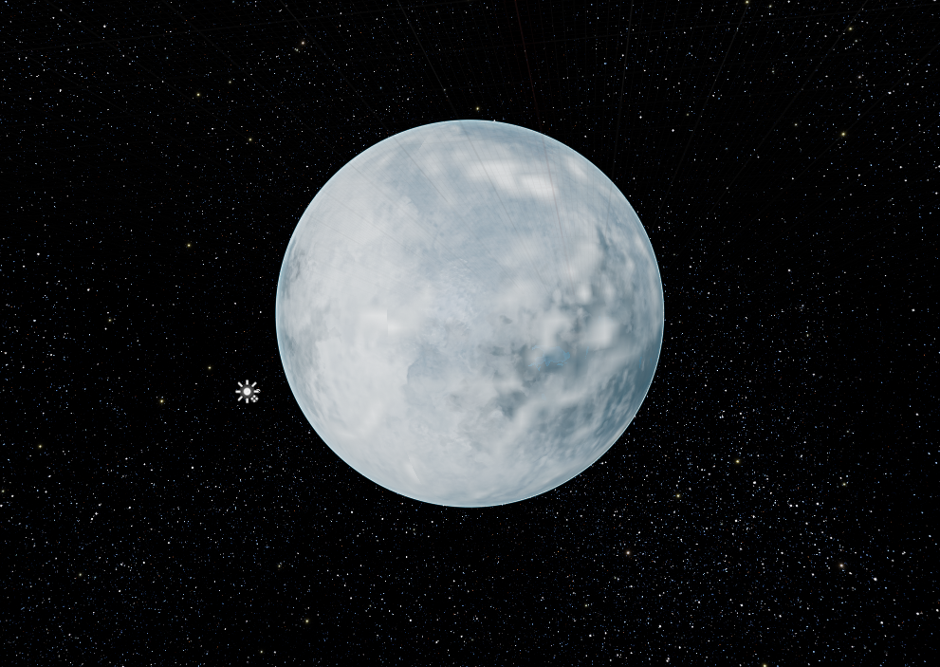
2단계 – 보물 결합 > 행성 생성

Slide 7
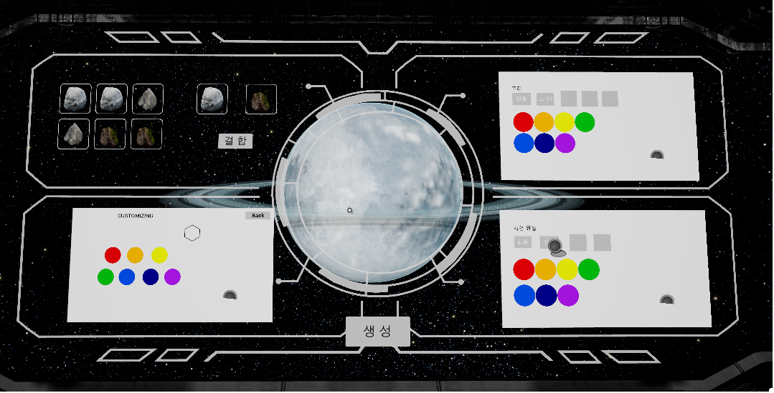
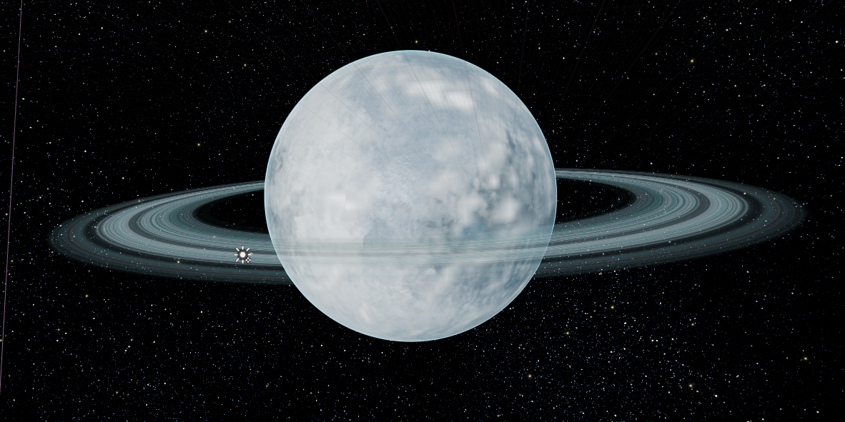
3단계 – 고리 생성

Slide 8
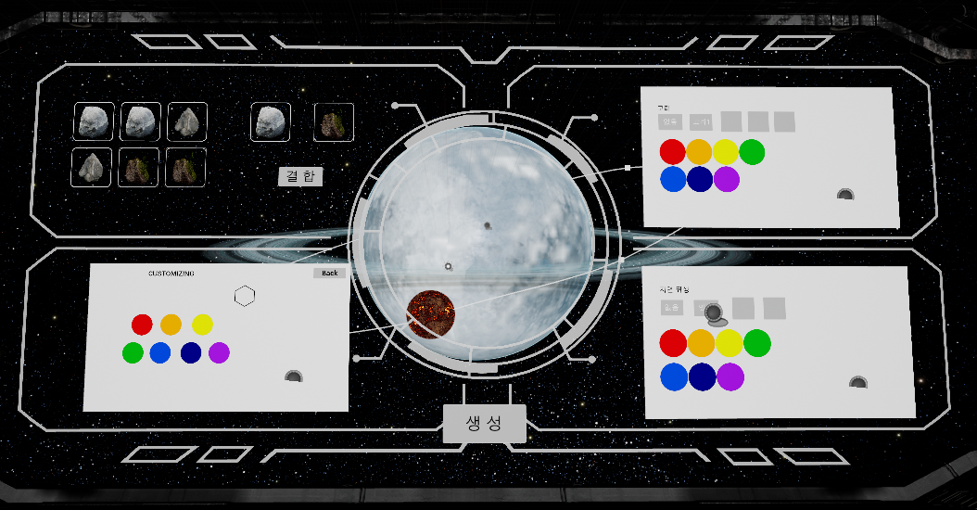
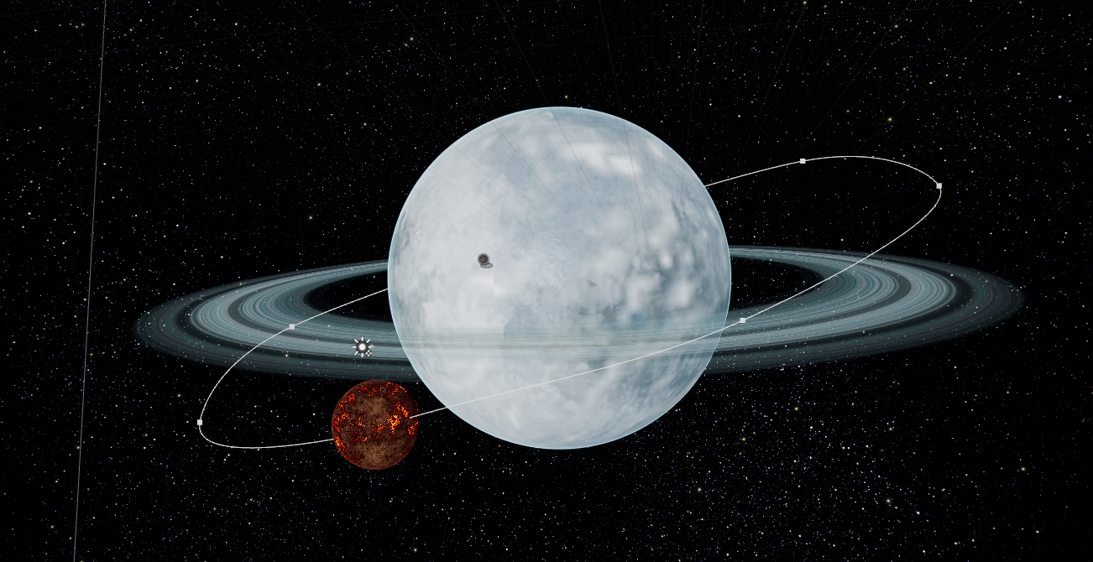
4단계 – 자연 위성 생성

Slide 9
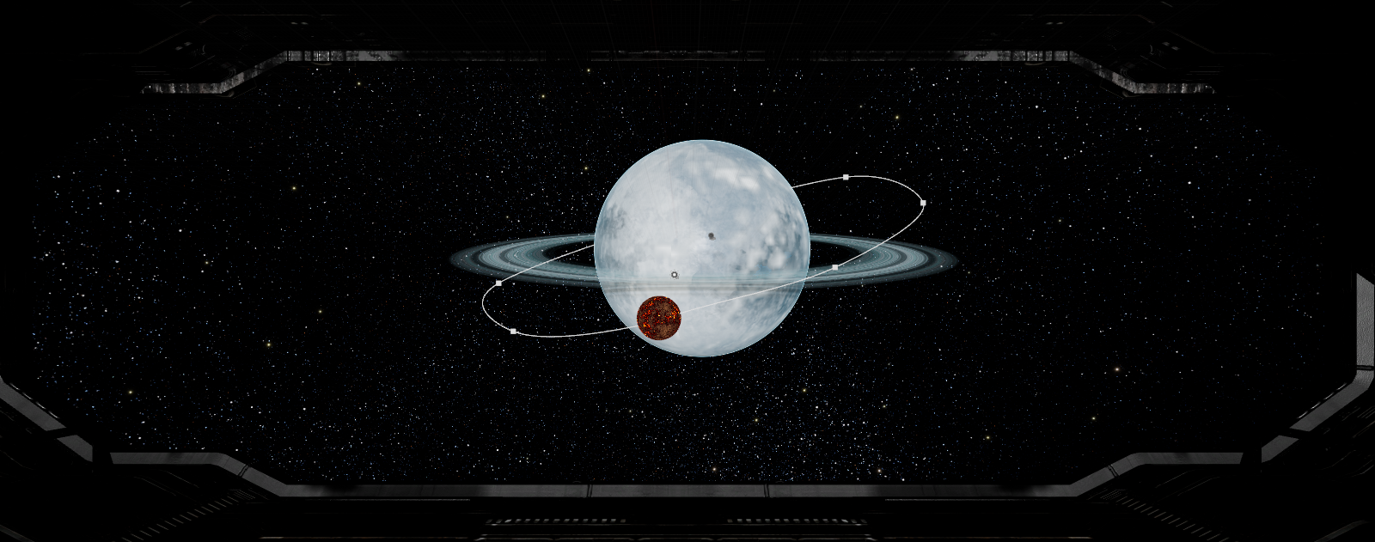
5단계 – 생성 버튼 클릭

Slide 10
개선점 및 추가 개발
UI에 가려져서 고리와 위성 잘 안 보이는 점
정거장 밝기
네온 추가
분리된 UI 위젯 하나로 합치기

